Slide 1

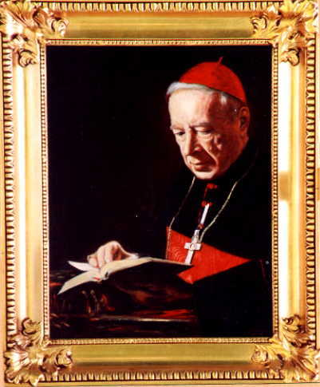
Stefan Kardynał Wyszyński - Prymas Tysiąclecia

Slide 2
Słowa Kardynała Stefana Wyszyńskiego skierowane do Jana Pawła II na początku Pontyfikatu:
"Ty masz wprowadzić Kościół w Trzecie Tysiąclecie".
Słowa Ojca Świętego Jana Pawła II skierowane do Kardynała Stefana Wyszyńskiego:
"Nie byłoby na Stolicy Piotrowej tego Papieża-Polaka,
który dziś pełen bojaźni Bożej, ale i pełen ufności rozpoczyna nowy Pontyfikat,
gdyby nie było Twojej wiary, nie cofającej się przed więzieniem i cierpieniem,
Twojej heroicznej nadziei,
Twego zawierzenia bez reszty Matce Kościoła,
gdyby nie było Jasnej Góry
i tego całego okresu dziejów Kościoła w Ojczyźnie naszej,
które związane są z Twoim biskupim i prymasowskim posługiwaniem".

Slide 3
1901 nad Bugiem
Stefan Kardynał Wyszyński (1901 – 1981) urodził się 3 sierpnia w miejscowości Zuzela nad Bugiem, na pograniczu Podlasia i Mazowsza. Był drugim dzieckiem państwa Wyszyńskich (ojciec Stanisław, matka Julianna). Pierwsza była córka Anastazja, później jeszcze dwie dziewczynki: Stanisława i Janina oraz syn Wacław (zmarł w wieku 11 lat). Nad łóżkiem małego Stefana, w rodzinnym domu wisiały dwa obrazy: Matki Bożej Częstochowskiej i Matki Bożej Ostrobramskiej. Rodzice wpajali mu poszanowanie dla pracy ludzkiej, chleba, ziarna i zboża, które w języku polskim oznacza, że jest z Boga (z Boże). Kiedy Stefan Wyszyński miał osiem lat jego rodzina przeniosła się do Andrzejewa. Wkrótce po przeprowadzce, w wieku 9 lat stracił matkę (miała zaledwie 33 lata). Było to dla niego wielkim ciosem. Tuż przed śmiercią matka poleciła mu “ubrać się”, co w rodzinie mającej bliski kontakt z czynnościami liturgicznymi zrozumiane zostało jako “przywdzianie szat kapłańskich”. Śmierć matki nie załamuje go ale kieruje ku Matce Niebieskiej – ku Tej, “która nie umiera”. Jak sam powie po latach: “Pojechałem z prymicją na Jasna Górę, aby mieć Matkę... Matkę, która już będzie zawsze...” W czasie trudnych chwil aresztowania, ataków na Kościół znowu zwróci się do Matki Bożej, poddając Jej w opiekę siebie i cały naród.

Slide 4
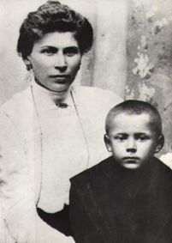

Slide 5

Nauka
Po ukończeniu gimnazjum w Warszawie i Łomży (gdzie przeniósł się po wybuchu I wojny światowej) wstąpił do Seminarium Duchownego we Włocławku. Zmagał się wtedy ze swym słabym zdrowiem, co opóźniło trochę jego święcenia kapłańskie, które przyjął 3 sierpnia 1924 roku. Po roku pracy diecezjalnej biskup włocławski skierował go na dalsze studia na Katolicki Uniwersytet Lubelski. W latach 1924-1929 studiuje więc na Wydziale Prawa Kanonicznego, a pod kierunkiem ks. Antoniego Szymańskiego, przeprowadza studia z zakresu katolickiej nauki społecznej i ekonomii w Wydziale Prawa i Nauk Społeczno-Ekonomicznych. W czerwcu 1929 roku doktoryzował się z prawa kanonicznego, obroniwszy pracę pt. “Prawa rodziny, Kościoła i państwa do szkoły.” W okresie studiów działał społecznie w Stowarzyszeniu Katolickiej Młodzieży Akademickiej “Odrodzenie”, które było ośrodkiem nowatorskich prądów w katolicyzmie polskim. W 1930 roku został profesorem prawa kanonicznego i socjologii w Wyższym Seminarium Duchownym we Włocławku.

Slide 6
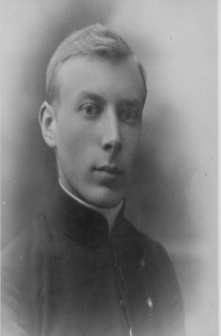
Młody Stefan Wyszyński

Slide 7
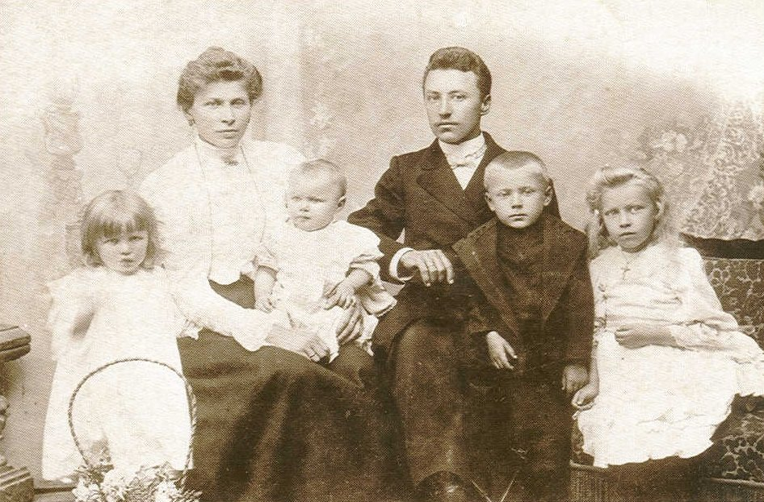

Slide 8
,,Z drobiazgów życiowych wykonywanych wielkim sercem powstaje "wielkość człowieka"."

Slide 9

wojna
W czasie wojny, ze względu na swoje zaangażowanie społeczne oraz przedwojenne publikacje poświęcone totalizmowi hitlerowskiemu był poszukiwany przez Niemców. Na polecenie rektora seminarium ks. Korszyńskiego opuścił Włocławek i ukrywał się we Wrociszewie i w Laskach pod Warszawą, a także u swojej rodziny. Bierze udział w konspiracyjnym nauczaniu młodzieży i w niesieniu pomocy ludności. Zdarzył się przy tym nawet niecodzienny wypadek, kiedy to ks. Wyszyński trafił do chałupy wycieńczonej, rodzącej kobiety. Nie mógł już sprowadzić pomocy, więc w tej dramatycznej chwili został położną i pielęgniarką. W czasie Powstania Warszawskiego był kapelanem grupy “Kampinos” Armii Krajowej oraz szpitala powstańczego w Laskach. Ksiądz Wyszyński nocą godzinami stał nieruchomo i błogosławił płonąca Warszawę, w kaplicy długo leżał krzyżem, modlił się za ginącą stolicę, za umierających ludzi i za tych, którym dane będzie przetrwać.

Slide 10
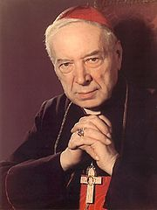

Slide 11
po wojnie
Po zakończeniu działań wojennych wrócił do Włocławka i zaczął organizować Seminarium Duchowne zniszczone w czasie wojny. W 1945 roku został rektorem seminarium, podjął też obowiązki redaktora tygodnika diecezjalnego “Ład Boży”. W 1946 roku przez Ojca Świętego Piusa XII mianowany został biskupem ordynariuszem diecezji lubelskiej. Sakrę biskupią przyjął 12 maja na Jasnej Górze z rąk Prymasa Augusta Hlonda, po którym dwa lata później przejął obowiązki Prymasa Polski. Zostaje też wtedy arcybiskupem Gniezna i Warszawy. Po śmierci kardynała Hlonda, wobec wzrastających nacisków komunistycznych władz polskich, w sytuacji jawnego prześladowania Kościoła (nawet za cenę podważenia polskiej racji stanu, szczególnie przy tworzeniu polskiego Kościoła na Ziemiach Zachodnich) Prymas Wyszyński zmuszony był prowadzić politykę ustępstw wobec “nowej władzy”. Aby uchronić Kościół i naród od rozlewu krwi podjął decyzję o zawarciu “porozumienia”, podpisanego przez Episkopat i Władze Państwowe 14 lutego 1950 roku. Posądzany w związku z tym o zbytnią ugodowość wobec systemu komunistycznego, zmagając się z opozycją wspieranych przez komunistów “księży patriotów” i świeckich działaczy katolickich (zwłaszcza spod znaku “Paxu”) starał się ks. Prymas uratować resztki wolności Kościoła w Polsce, a zarazem resztki wolności dla wszystkich Polaków, bowiem odtąd, przez lata budowania socjalizmu w Polsce stał się Kościół jej jedynym orędownikiem. Władze komunistyczne nie zamierzały jednak dotrzymywać zobowiązań nawet tego, daleko idącego w ustępstwach porozumienia, raz za razem łamiąc jego postanowienia.

Slide 12
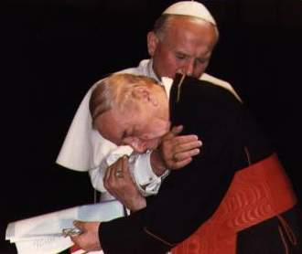

Slide 13
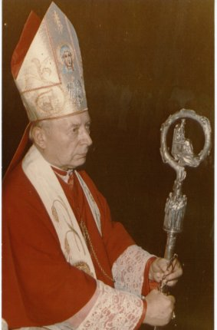
Sakrę biskupią Stefan Wyszyński przyjął 12 maja na Jasnej Górze z rąk Prymasa Augusta Hlonda

Slide 14
kapelusz kardynalski i więzienie
Na konsystorzu 12 stycznia 1953 roku został Prymas Wyszyński kardynałem. Nie mógł jednak osobiście odebrać kapelusza kardynalskiego, gdyż władze polskie odmówiły wydania mu paszportu. Zaostrzał się już kurs polityki wobec Kościoła a w tym samym roku, 26 września 1953 roku Prymas został aresztowany i wywieziony z Warszawy. Przebywał kolejno w Rywałdzie Królewskim koło Grudziądza, w Stoczku Warmińskim, w Prudniku (województwo opolskie) i Komańczy w Bieszczadach. 16 maja 1956 roku w Komańczy powstał tekst odnowionych Ślubów Narodu (których idea zrodziła się podczas uwięzienia w Prudniku – w pobliżu Głogówka), złożonych 26 sierpnia 1956 roku na Jasnej Górze jako Jasnogórskie Śluby Narodu w obecności milionowej rzeszy pielgrzymów. Na tronie przygotowanym dla Prymasa złożono biało-czerwone róże. Dwa miesiące później kardynał Stefan Wyszyński został uwolniony.

Slide 15
"Jeśli cokolwiek warto na świecie czynić, to tylko jedno - miłować"
"Jak trudno jest miłować - ale jak warto jest miłować"

Slide 16
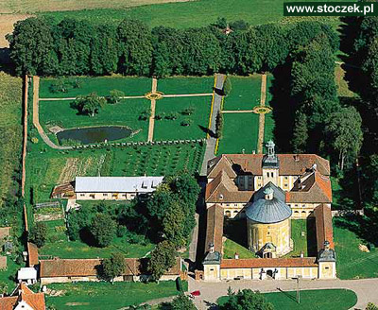
Widok na Stoczek Klasztorny – jedno z więzień Stefana Kardynała Wyszyńskiego

Slide 17
nowe tysiąclecie i nowy papież
W latach 1957 – 1965 prowadził Wielką Nowennę przed Jubileuszem Tysiąclecia Chrztu Polski, którą przygotowywał naród do religijnego przeżycia tej rocznicy. W 1957 roku rozpoczął Nawiedzanie Polski przez kopię Cudownego Obrazu Matki Bożej Częstochowskiej. Nowennę zakończył 3 maja 1966 roku uroczystym Aktem Oddania Narodu Matce Bożej za wolność Kościoła w Polsce i świecie. W uroczystości wziął udział cały Episkopat Polski, także Karol Wojtyła. 26 sierpnia 1969 roku powołał do istnienia duszpasterski ruch Pomocników Matki Kościoła. W połowie lat sześćdziesiątych wraz z Episkopatem Polski zwrócił się do biskupów niemieckich z gestem pojednania narodów polskiego i niemieckiego, co spowodowało negatywną i gwałtowną reakcję władz partyjnych i państwowych. Brał udział we wszystkich wydarzeniach powojennej Polski, wspierając naród szczególnie w chwilach ważnych, przełomowych i dramatycznych, których tak wiele było w PRL-owskiej historii Polski. W latach sześćdziesiątych czynnie uczestniczył w pracach Soboru Watykańskiego II. Na auli soborowej cieszył się wielkim uznaniem wśród biskupów świata. Na ręce Pawła VI złożył memoriał Episkopatu Polski o ogłoszenie Maryi Matką Kościoła. Ojciec Święty spełnił te prośbę 21 listopada 1964 roku.
6 października 1978 roku na Stolicę Piotrową został wybrany Polak – kardynał Karol Wojtyła. Była to wielka radość dla Prymasa i Kościoła w Polsce. W czerwcu 1979 roku Prymas Tysiąclecia przyjął, po raz pierwszy w Polsce widzialną Głowę Kościoła – Ojca Świętego - Jana Pawła II.
Rozpoczął się wielki i niepowtarzalny ruch zwany “Solidarnością”. W tym czasie mediował między władzami a Solidarności.
28 maja 1981 roku, w Uroczystość Wniebowstąpienia Pańskiego odszedł do Boga Prymas Tysiąclecia Stefan Kardynał Wyszyński. Miał 80 lat. 57 przeżył w kapłaństwie, 35 lat był biskupem, 32 lata arcybiskupem gnieźnieńskim i warszawskim oraz Prymasem Polski, 28 lat członkiem Kolegium Kardynalskiego. W 1986 roku rozpoczął się jego proces beatyfikacyjny.

Slide 18
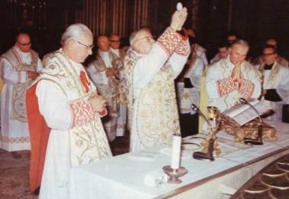

Slide 19
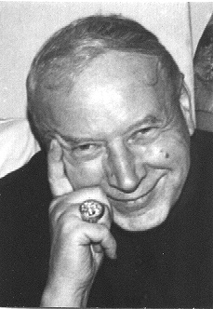

Slide 20
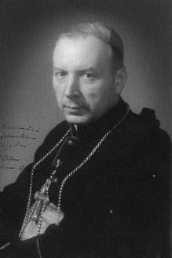

Slide 21
"Każda rzecz wielka musi kosztować i musi być trudna. Tylko rzeczy małe i liche są łatwe„
,,Człowiek ujawnia swoją osobowość w sposobie traktowania innych."

Slide 22
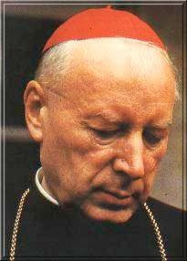

Slide 23
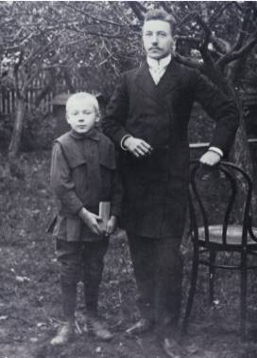

Slide 24
"Od siebie trzeba wymagać najwięcej."

Slide 25
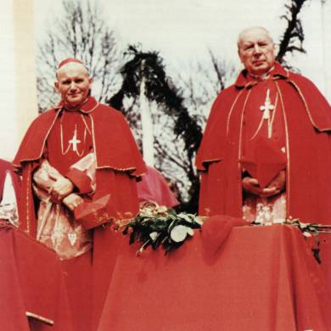

Slide 26
"Nie wystarczy urodzić się człowiekiem, trzeba jeszcze być człowiekiem."
"Życie trzeba przeżyć godnie, bo jest tylko jedno."

Slide 27
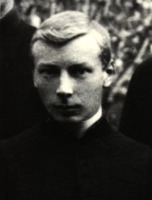

Slide 28
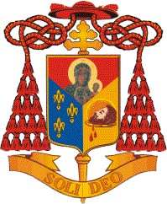
Herb Stefana Kardynała Wyszyńskiego

Slide 29
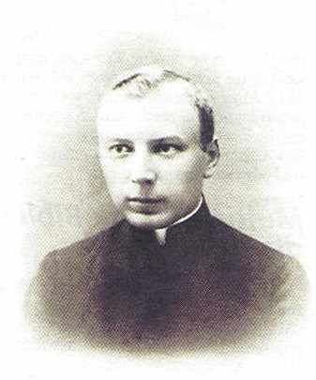

Slide 30
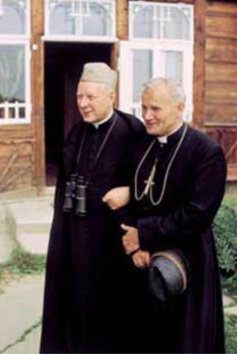

Slide 31
Dziedzictwo Kardynała Wyszyńskiego niesie przesłania, których bezkarnie nie możemy lekceważyć, abyśmy nie utracili, nie zmarnowali daru wolności okupionej trudem i cierpieniem tylu pokoleń. Dziedzictwo Kardynała Wyszyńskiego jest drogowskazem na drogach naszej Ojczyzny.
Prymas Tysiąclecia imponował mocą ducha. Był człowiekiem niezłomnym, o wielkiej mądrości i prawym sumieniu. Budził podziw swoim patriotyzmem, był wybitną osobowością, z którą liczyli się mężowie stanu, politycy w kraju i za granicą.

Slide 32

Cytaty i wypowiedzi Stefana Wyszyńskiego
 | „Miłosierdziem budujemy Kościół Boży.”
„Świat jest wypełniony głosem Bożym.”
„Wiara jest koroną godności człowieka.”
„Wielka miłość nieustannie przezwycięża człowieka.”

